Slide 1
数联天下
项目立项评审汇报
C-Life平台标准接入
开放平台(设备接入组)
2022.03.15

Slide 2

物联网是什么？
物联网（Internet of Things，简称IOT）是指通过各种信息传感器、射频识别技术、全球定位系统、红外感应器、激光扫描器等各种装置与技术，实时采集任何需要监控、 连接、互动的物体或过程，采集其声、光、热、电、力学、化学、生物、位置等各种需要的信息。
通过各类可能的网络接入，实现物与物、物与人的泛在连接，实现对物品和过程的智能化感知、识别和管理。物联网是一个基于互联网、传统电信网等的信息承载体，它让所有能够被独立寻址的普通物理对象形成互联互通的网络。

Slide 3
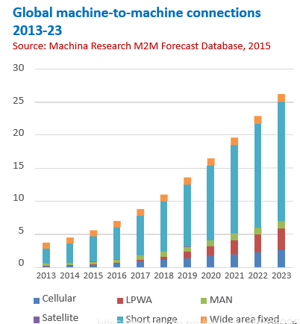
物联网行业背景
根据研究机构 Machina Research 的数据显示，2015 年全球物联网连接数约为60亿个，预计2025年这一数字将增长至270亿个。其中 2G/3G/4G 蜂窝和 LPWAN 连接数将从2015年的3%上升至2024年的17%左右，华为在 2016 年全球联接指数报告中预测，到2025年物联网设备数量或将达到 1000 亿台，新增传感器部署速度或将达到每小时200万个，到2025年，全球物联网市场规模将达到2万亿美元。而根据Gartner预测，2020年全球物联网设备和服务支出将达到人民币13.8万亿元。

Slide 4
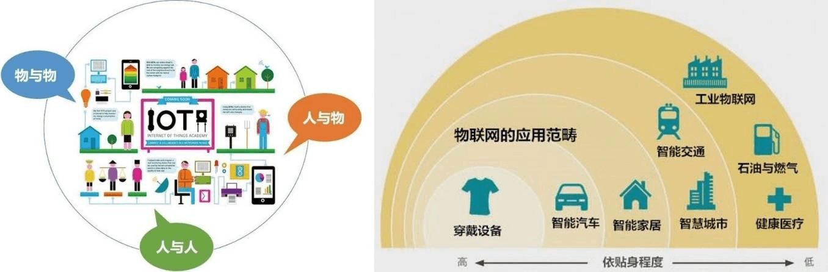
物联网行业发展
在国家大力实施“制造强国”和“网络强国 ”的两大战略背景下，物联网在工业、农业、交通、能源、智慧城市等各个领域逐渐被应用。

Slide 5

技术背景
生 活 本 应 如 此
促使设备技术接入，接入流程规范可控。明确各阶段各部门职责及权限。使设备接入流程更加顺畅,确保已经接入的设备在我司各事业部或其他研发团队可共享使用,形成统一设备接入标准。
通过多年设备接入方面的技术积累,输出市面诸多类型设备接入C-life平台标准方案,为日后陆续接入到C-life平台提供标准、规范化的方案，提高接入效率与接入有效性。
与C-life平台对接的同时也和第三方平台对接，实现第三方设备间接实现与C-life平台数据接入，从而为C-life平台源源不断注入活力。

Slide 6
需求分析
生 活 本 应 如 此
市场形势：
各平台基于自家优势，统一设备接入平台标准，统一输入，统一输出。
竞争趋势：
聚焦于特色设备，抢占国内外市场份额，形成差异化设备接入方式，整合成熟高质量高性价 比设备，给予C-life更具特色的设备数据。
设备接入现状：
落后行业设备接入能力，接入基础能力建设投入少，设备接入标准输入输出方式亟待研发。

Slide 7
需求分析
生 活 本 应 如 此
成熟设备厂商互通合作：
和成熟设备厂商等渠道客户进行平台级合作，快速接入非标设备，给予C-life设备数据。
方案复用：
发挥平台整合成本优势，促成非标设备在方案上的复制
整合业界能力：
利用公司大数据场景闭环能力，整合业界第三方能力输出。

Slide 8
市场评估:受众群体
生 活 本 应 如 此
第一阶段(内部)
我司各事业部：各事业部项目对于第三方设备或者第三方物理网平台体系接入需求。快速导入设备数据或者 第三方物联网平台专业数据。
第二阶段(外部)
第三方平台：第三方企业对于C-life已经整合的设备或者其他物理网平台体系接入需求。快速导入设备数据或 者专业设备数据。

Slide 9
市场评估:带来的价值
生 活 本 应 如 此
第一阶段(内部)
我司各事业部：使各事业部项目更简单快捷完成第三方设备或者第三方物理网平台体系接入需求。快速导 入设备数据或者第三方物联网平台专业数据。促使事业部专注于核心业务的研发投入
第二阶段(外部)
第三方平台：赋能第三方企业对于C-life已经整合的设备或者其他物理网平台体系接入需求。快速导入设备数 据或者专业设备数据。减少第三企业之间的设备接入和数据整合链路。

Slide 10
设备接入-赋能
生 活 本 应 如 此
标准化流程接入 --流程标准化、SDK开发、API接口、发布标准化
标准化方案复制 --复合标准化流程和技术架构的设备，接入方案可复制
数据标准化消息分发 --接入的设备业务，实现统一数据格式和分发方式
快速数据导入业务平台 --接入的设备可快速嫁接到业务平台，实现业务平台业务延展
快速实现私有化部署 --实现单机和分布式集群部署，便于需要私有化的项目快速落地
设备数据链路监控 --设备从数据源到消费端的链路监控
设备管理 --统计各种接入设备的使用情况

Slide 11
设备通讯链路
生 活 本 应 如 此
C-life做了一个系统和系统之间可以双向通讯的通路，这个通路就叫C-Link，通过这个通路可以完成第三方云对云系统下的设备接入，通过云端映射/适配的方式，将第三方云端设备转换成C-life可以识别的设备。
所有标准的和非标准的C-Life设备接入的技术支持工作都归口到接入中心。接入中心逐步将C-life使用上的问题进行优化、梳理、文档化和推进开放平台优化使用。

Slide 12
接入流程
生 活 本 应 如 此
老版本痛点
1.设备接入流程生命周期没有统一管理。
2.事业部很多数时候业务不确定性大，接入策略调整比较频繁。
3.平台无法满足标准化数据接入和输出。
4.缺少日志管理模块，溯源比较麻烦。
5.所有接入的设备，几乎全部满足事业部，无法满足对外提供业务能力。
6.设备接入无标准化的接入流程文档管理。
7.设备测试以业务线测试验收为结项。
新版本标准化优点
1.统一管理设备接入流程生命周期。达到可销售阶段，录入开放平台产品中心。
2.事业部需求确认后，立项后，投入人力对接接入。
3.平台满足标准化设备接入，标准数据接入和输出。
4.增加日志管理模块，解决问题定位难。
5.所有接入的设备，在满足满足事业部，在符合公司条款的情况下满足对外提供业务能力。
6.设备接入标准化的接入流程文档管理。
7.设备测试以平台接入设备测试报告为基准验收。

Slide 13
生 活 本 应 如 此
设备联网方式
直接连接互联网设备架构
无需连接互联网设备架构
间接连接互联网设备架构
设备配网接入互联网方式

Slide 14
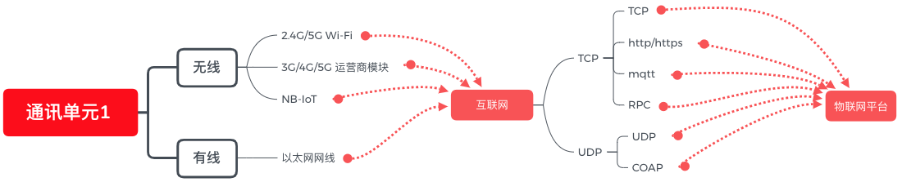
生 活 本 应 如 此
设备联网方式
1.直接连接互联网设备
控制单元
传感器单元
1.单品
2.网关
设备

Slide 15
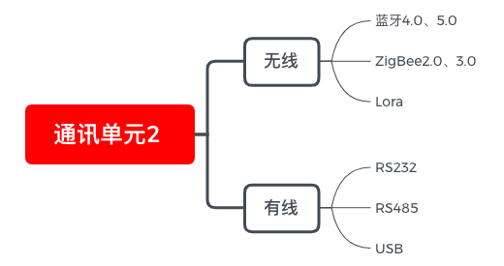
生 活 本 应 如 此
设备联网方式
2.无需连接互联网设备
控制单元
传感器单元
1.单品
2.网关
设备

Slide 16

生 活 本 应 如 此
设备联网方式
3.间接连接互联网设备
控制单元
设备
1.单品
2.网关

Slide 17
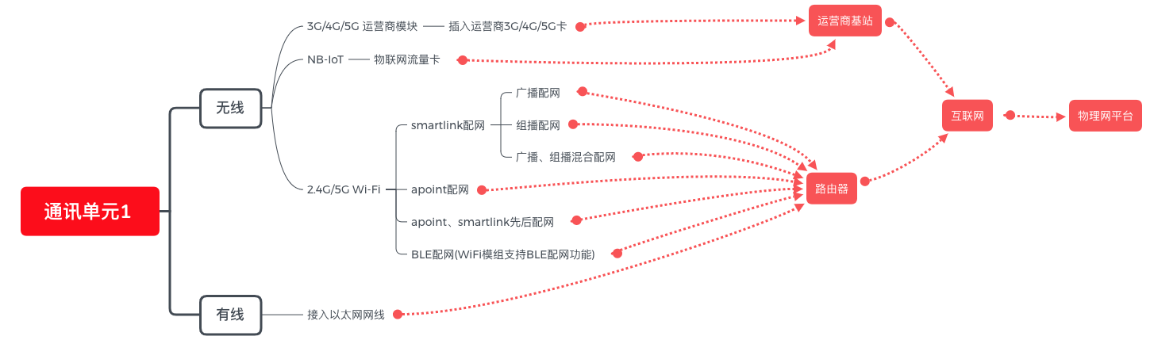
生 活 本 应 如 此
设备联网方式
4.设备配网接入互联网方式
注:以上Wi-Fi设备单品配网，目前必须借助APP完成(Android、iOS、微信小程序)

Slide 18
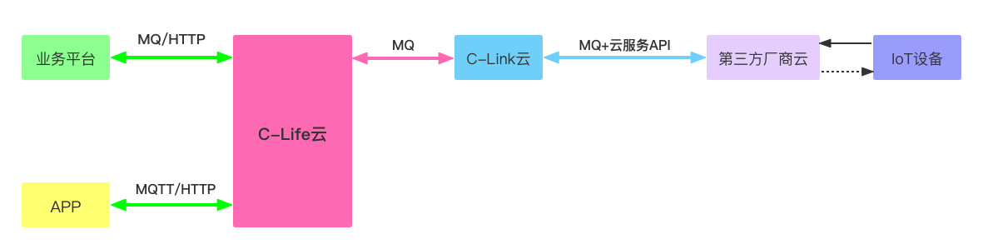
生 活 本 应 如 此
设备通讯链路
1、第三方云直接对接C-link云
注
注:第三方云和C-link云直接通过，http/https，消息推送,集成第三方云SDK 实现API通讯等等

Slide 19
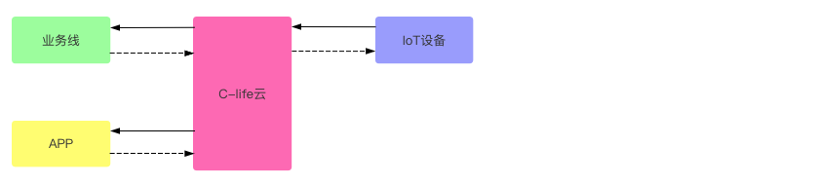
生 活 本 应 如 此
设备通讯链路
2、设备直接对接C-life云(直连)
MQ/http
注
MQ/http
MQTT
POST
注.设备和C-life云直接通过TCP,MQTT，实现数据的上行下行，消息推送等。如公司 5A协议、物模型

Slide 20
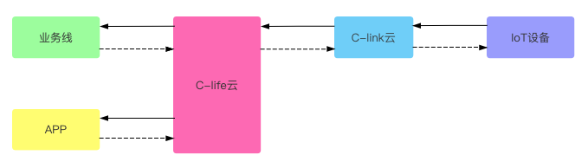
生 活 本 应 如 此
设备通讯链路
3、设备直接对接C-link云
MQ/http
MQ
注
MQ/http
MQ
MQTT
POST
注:设备和C-link云直接通过http/https，TCP

Slide 21
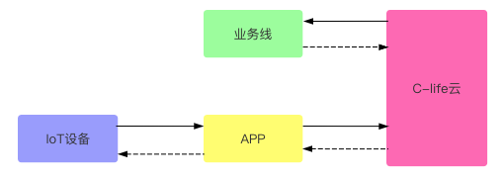
生 活 本 应 如 此
设备通讯链路
4、蓝牙通讯对接APP、微信小程序
MQ/http
MQ/http
BLE
http
BLE
http
注:蓝牙通讯对接APP、微信小程序直接解析蓝牙数据，再把解析好的数据传输到C-life平台

Slide 22
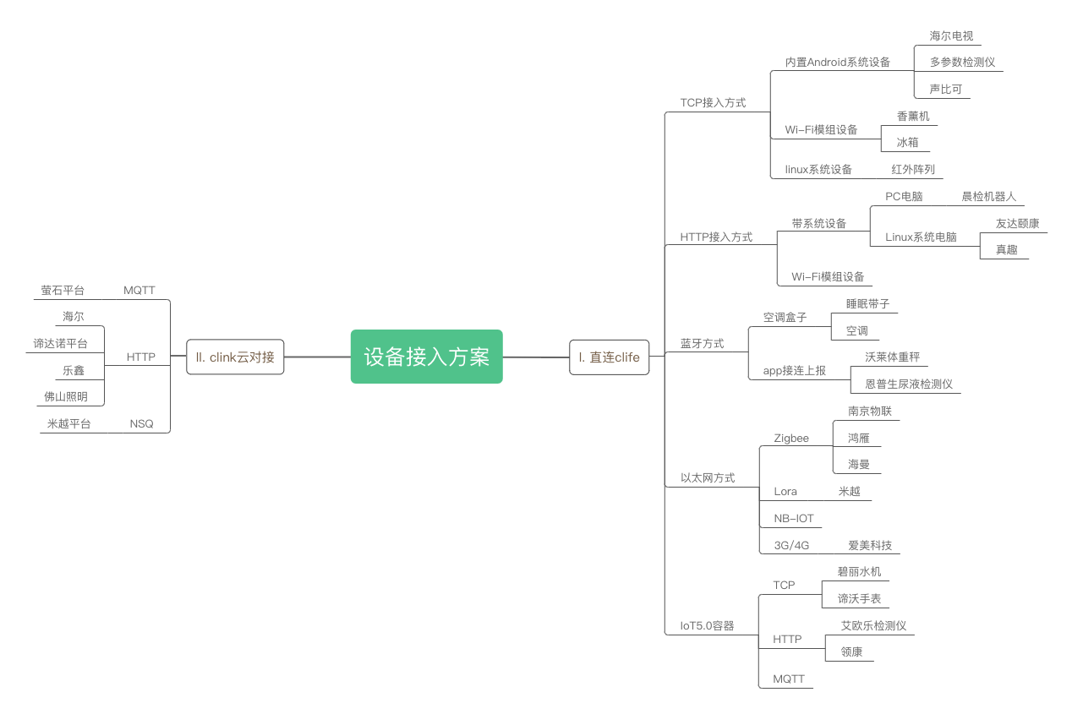
生 活 本 应 如 此
已接入C-life诸多通讯类型设备

Slide 23
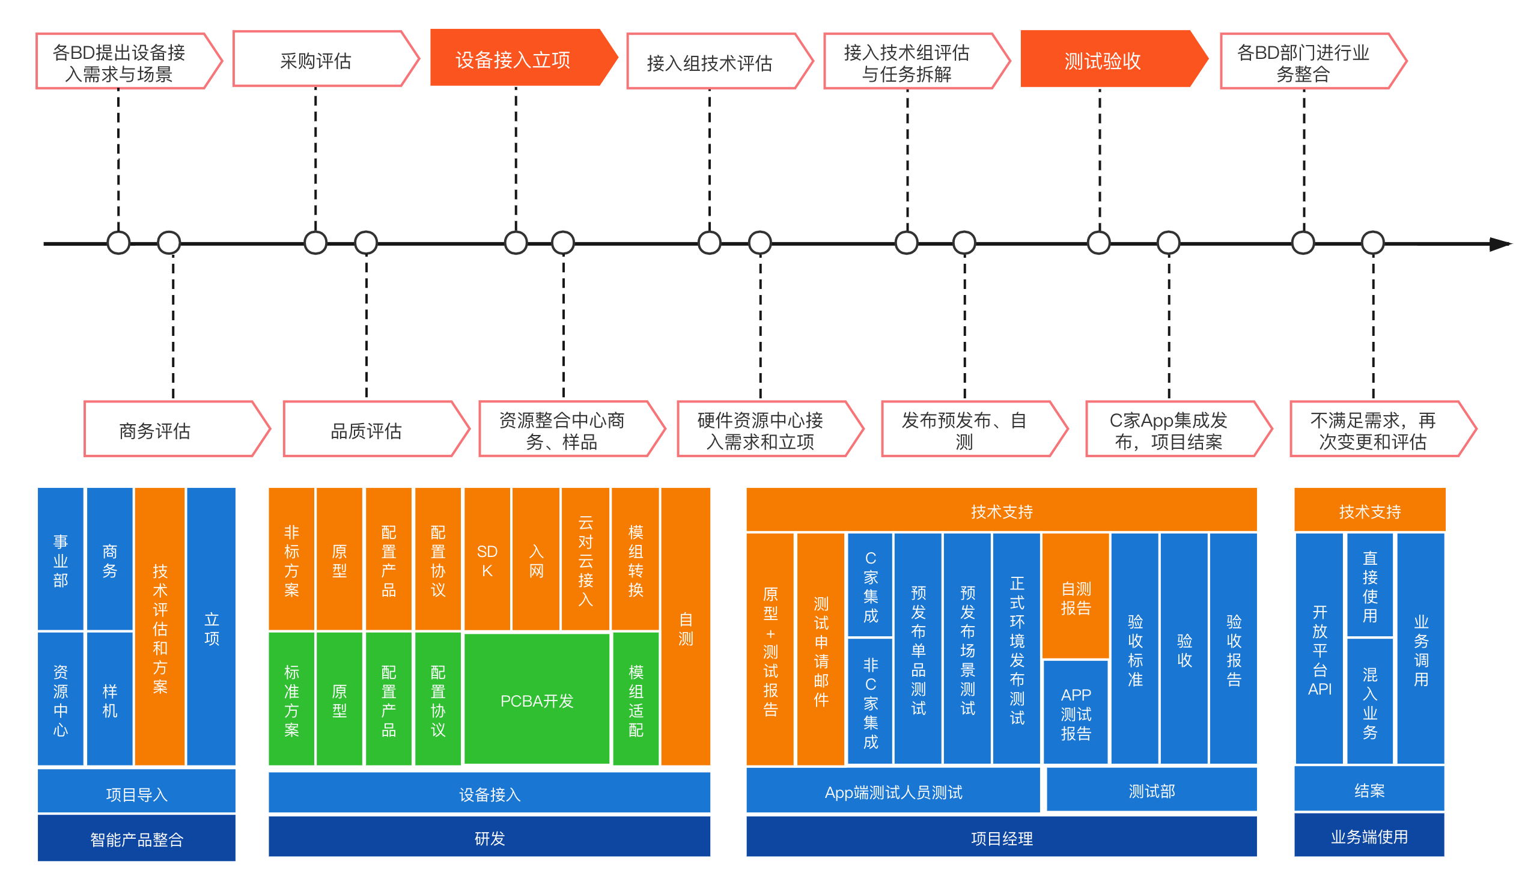
设备接入-部门衔接
生 活 本 应 如 此

Slide 24
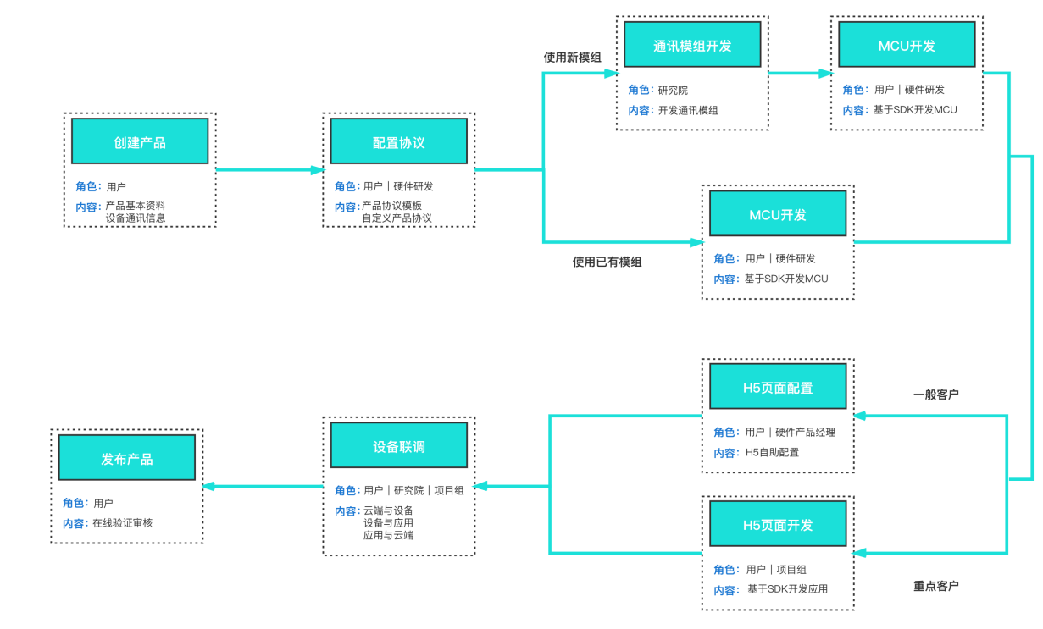
设备接入-开发流程
生 活 本 应 如 此

Slide 25
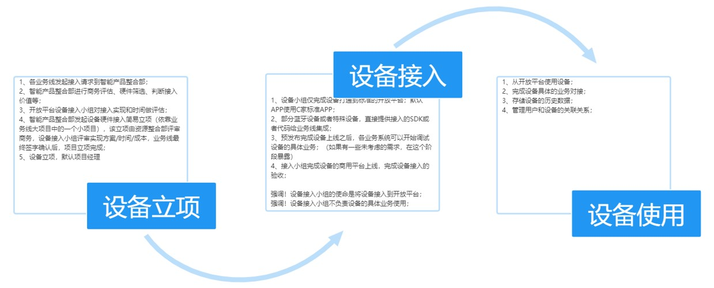
设备接入-流程
生 活 本 应 如 此

Slide 26
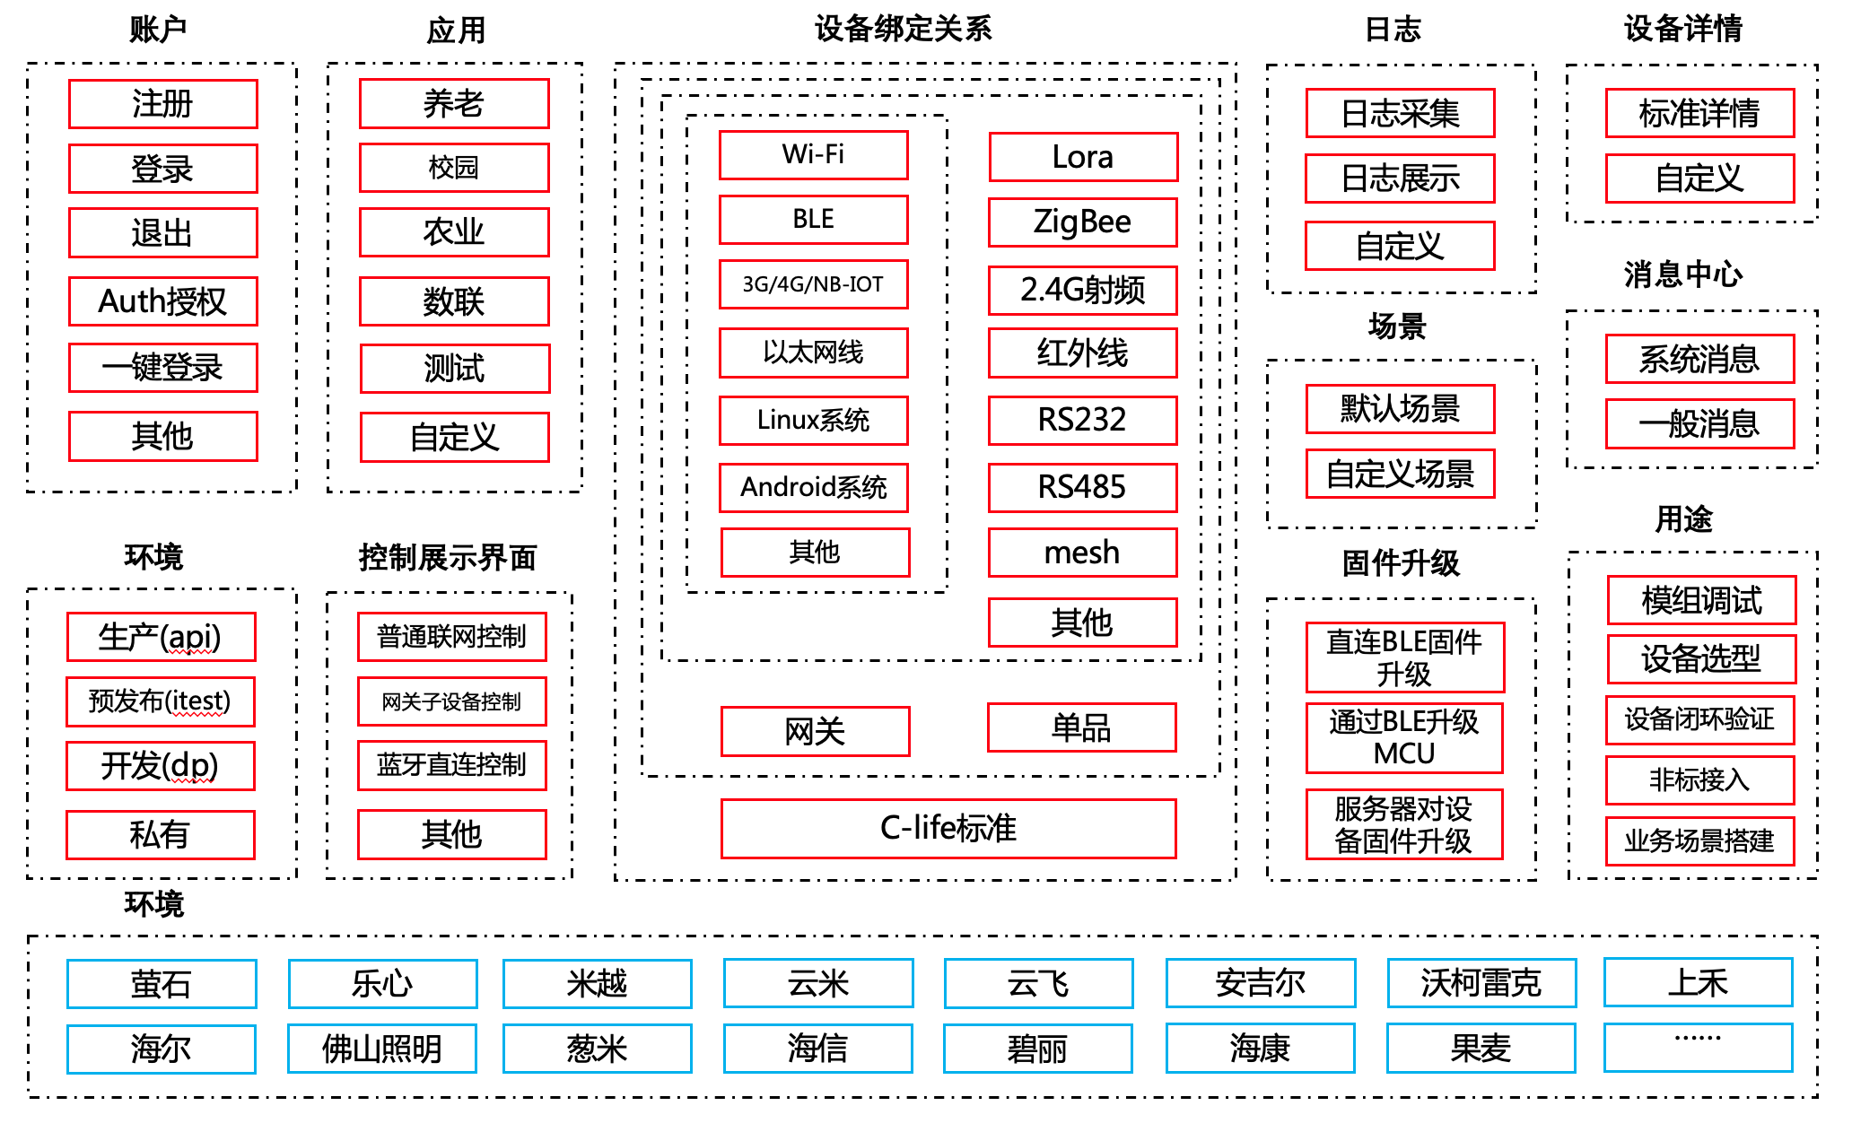
APP SDK架构
生 活 本 应 如 此

Slide 27
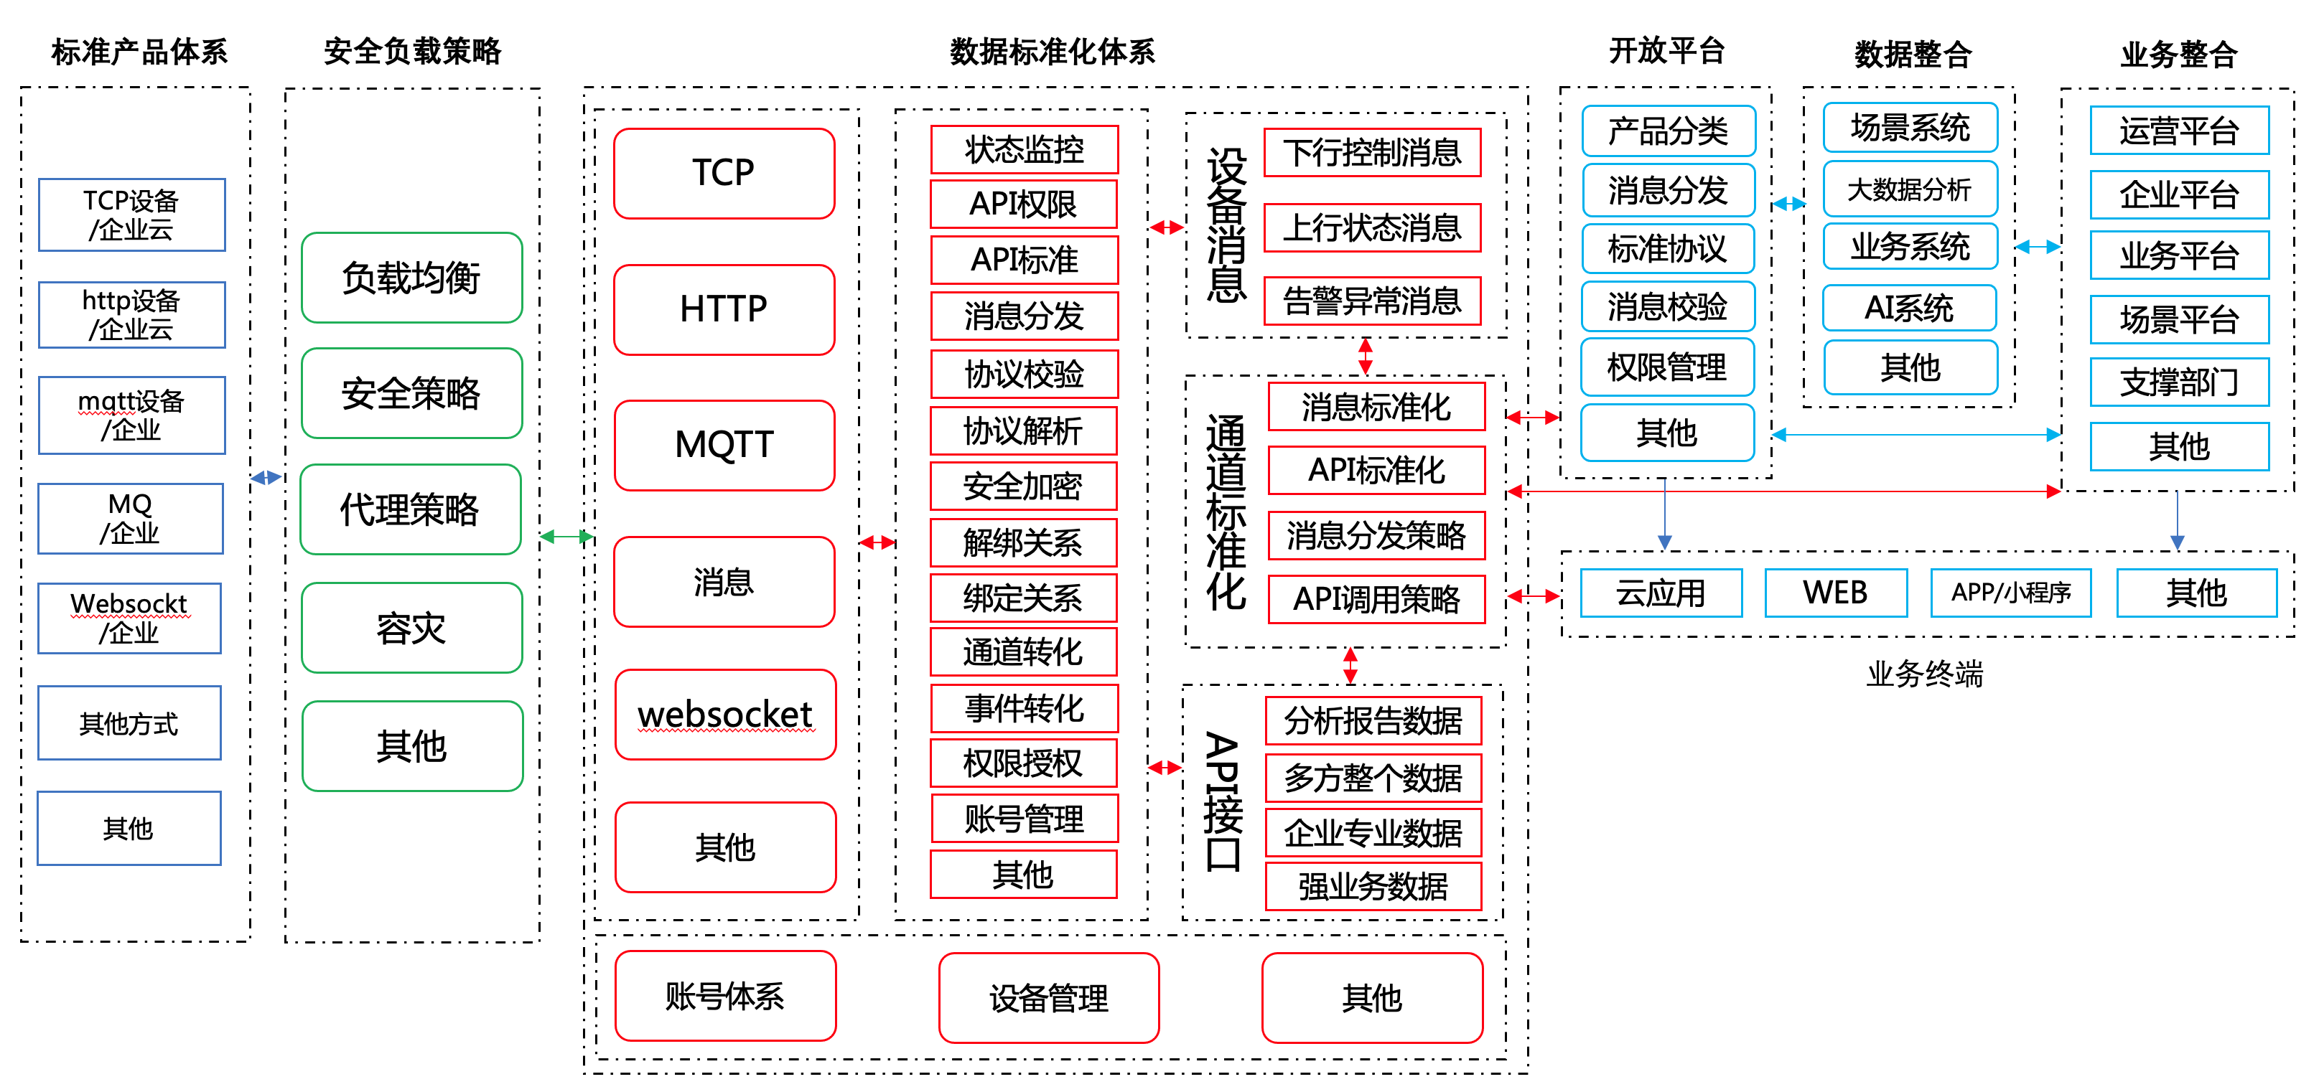
C-link架构
生 活 本 应 如 此

Slide 28
设备接入-技术栈
生 活 本 应 如 此
服务技术开发:Java、SpringBoot 、SpringCloud、SpringMVC、MyBatis、RocketMQ、 RabbitMQ、EMQX
服务存储业务: MySQL、Redis、Hbase、FastDFS、腾讯云
服务部署: Coding、Docker、Kubernetes
服务开发工具:IDEA
服务代理层:Nginx、Haproxy
服务SDK版本发布: Coding 、Git、Maven
终端SDK技术开发:OC、Swift、Java
终端开发工具:Xcode、AndroidStudio
终端SDK版本发布: Coding 、Cocoapods、Gradle 、Git、Maven

Slide 29
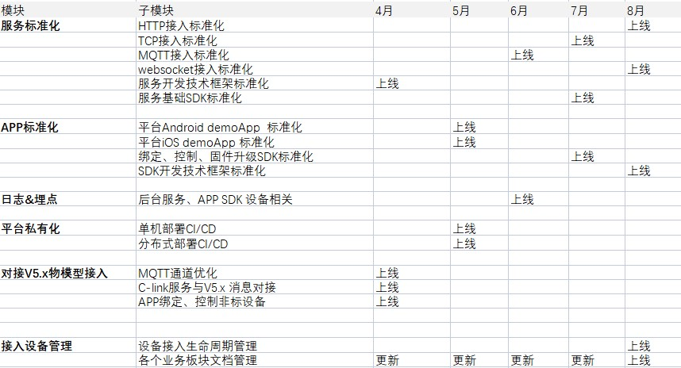
项目计划
生 活 本 应 如 此

Slide 30
项目风险
生 活 本 应 如 此
风险 | 可能性 | 严重性 | 应对策略 | 可应对性
流媒体、音视频 | 高 | 低 | 分解 | 低
业务耦合度较高 | 高 | 低 | 需要和业务平台分解 | 低
超大型系统 | 高 | 低 | 需要和开放平台分解 | 高
后期运营成本高 | 高 | 中 | 优化接入流程 | 高
对接下一期功能扩展 | 高 | 中 | 尽快完善和调整业务和功能设计 | 高
现有设备接入和支持，占用开发人力资源 | 高 | 中 | 人力配比划分 | 高

Slide 31
设备接入-资源投入:预计高峰投入9人
生 活 本 应 如 此
岗位/年月 | 小计 | 22年1月 | 2月 | 3月 | 4月 | 5月 | 6月 | 7月 | 8月 | 9月 | 10月 | 11月 | 12月 | 23年1月 | 2月 | 3月
项目经理 | 2 |  |  |  | 0.5 | 0.3 | 0.4 | 0.4 | 0.4
产品经理 | 1.9 |  |  |  | 0.5 | 0.4 | 0.4 | 0.3 | 0.3
UE设计师 | 0.5 |  |  |  | 0.5
UI工程师 | 0.5 |  |  |  | 0.5
前端开发工程师 | 2 |  |  |  | 0.5 | 0.4 | 0.4 | 0.4 | 0.3
后端开发工程师 | 11.2 |  |  |  | 2.3 | 2.3 | 2.1 | 2.0 | 2.5
iOS | 1.7 |  |  |  | 0.5 | 0.3 | 0.3 | 0.3 | 0.3
Android | 1.7 |  |  |  | 0.5 | 0.3 | 0.3 | 0.3 | 0.3
测试 | 2 |  |  |  | 0.3 | 0.3 | 0.4 | 0.6 | 0.4
……
合计 | 23.5

Slide 32
设备接入-开发流程
生 活 本 应 如 此
项目成本（万元） | 已发生成本 | 待发生成本 | 总成本 | 预计销售额（万元）
人力成本 |  | 36.55 | 36.55
差旅成本 |  | 0.1 | 0.1
团建费用 |  | 1 | 1
项目专用设备 |  | 0.1 | 0.1
测试认证 |  | 0.1 | 0.1
其它 |  | 0.05 | 0.05
包装设计成本
小批试产成本
……
合计 |  |  | 37.9

Slide 33

生 活 本 应 如 此
THANKS
深圳市南山区高新南区科技南七道
深圳数字技术园B2栋5楼
测高仪

